Slide 1
MÁY XỬ LÍ THÔNG TIN
BÀI 4

Slide 2
Biết được trong cuộc sống có những loại máy móc tiếp nhận thông tin để quyết định hành động.
Chỉ ra được máy đã xử lí thông tin nào và kết quả xử lí ra sao.
Nêu được ví dụ minh hoạ máy móc tiếp nhận thông tin để quyết định hành động.

Slide 4


Slide 5
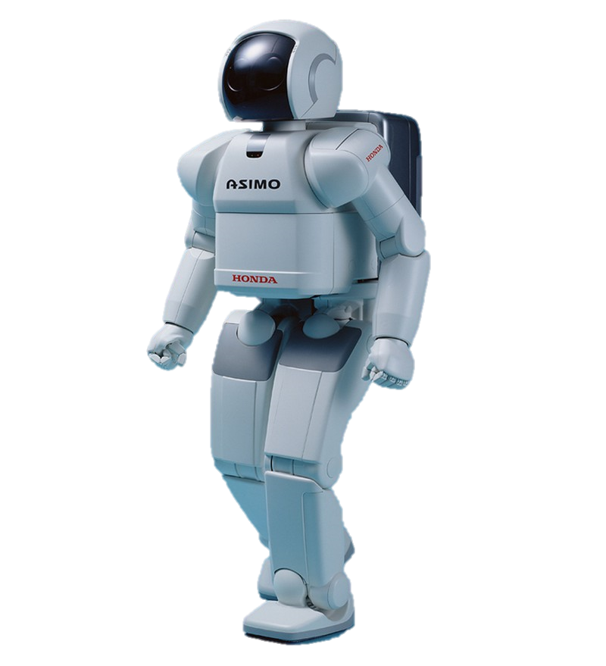
Video giới thiệu robot Asimo của hãng Honda Nhật Bản
Theo em, máy móc có tiếp nhận thông tin để quyết định hành động không?
Em có biết loại máy nào như vậy không? Chúng hoạt động như thế nào?

Slide 6
KHÁM PHÁ

Slide 7
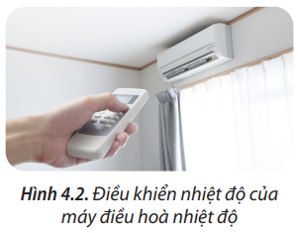
Tình huống Khám phá 1
Điều hoà nhiệt độ xử lí thông tin bật, tắt, tăng, giảm nhiệt độ... nhận được từ chiếc điều khiển.
Kết quả sau khi xử lí thông tin là máy điều hoà, hoạt động theo tín hiệu điều khiển

Slide 8
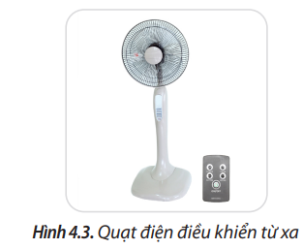
Tình huống Khám phá 2
Khi quạt đang chạy ở tốc độ số 1, em bấm chuyển tốc độ số 3 trên điều khiển, quạt sẽ thay đổi hoạt động thế nào? Quạt đã xử lí thông tin nào? Kết quả xử lí ra sao?

Slide 9
Tình huống Khám phá 2
Khi quạt đang chạy ở tốc độ số 1, em bấm chuyển tốc độ số 3 trên điều khiển, quạt sẽ thay đổi tốc độ chạy nhanh hơn hoặc chậm hơn.
Quạt tiếp nhận thông tin từ điều khiển khi em bấm. Sau đó quạt xử lí thông tin theo cách thức đã được lập trình cài đặt sẵn.
Kết quả xử lí: quạt sẽ thay đổi tốc độ chạy nhanh hơn hoặc chậm hơn.

Slide 10
LUYỆN TẬP

Slide 11

Làm việc nhóm
Đưa ra ý kiến cá nhân của mình trước cả nhóm về các câu hỏi sau: Ti vi có phải là loại máy tiếp nhận thông tin để quyết định hành động không? Khi em sử dụng điều khiển để bật ti vi, ti vi tiếp nhận và xử lí thông tin nào? Kết quả xử lí ra sao?
Mỗi HS nêu 1 ví dụ về máy tiếp nhận thông tin để quyết định hành động mà em biết và mô tả hoạt động của chiếc máy đó.
Khi có HS đang phát biểu thì các thành viên khác trong nhóm lắng nghe sau đó đưa ra ý kiến phản biện hoặc câu hỏi nếu có.

Slide 12
Kiến thức chốt phần Luyện tập
Khi em sử dụng điều khiển để bật ti vi, ti vi tiếp nhận thông tin từ điểu khiển và xử lí thông tin theo cách thức đã được lập trình cài đặt sẵn.
Kết quả xử lí: Ti vi chuyển sang chức năng như em đã điều khiển.
Ti vi là loại máy tiếp nhận thông tin để quyết định hành động.

Slide 14
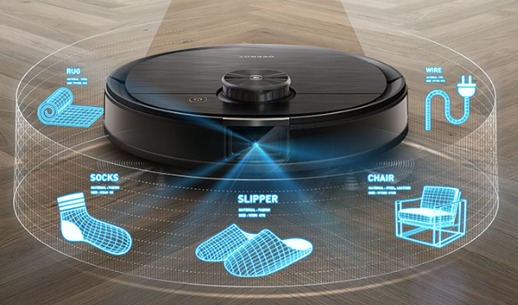
Làm việc nhóm
Mỗi HS mô tả lại một hành động của robot hút bụi mà em quan sát được?
Với mỗi hành động đó, em hãy cho biết thông tin nào đã được robot xử lí? Kết quả xử lí như thế nào?
Khi có HS đang phát biểu thì các thành viên khác trong nhóm lắng nghe sau đó đưa ra ý kiến phản biện hoặc câu hỏi nếu có.

Slide 15
GHI NHỚ
Trong cuộc sống có những loại máy móc tiếp nhận thông tin để quyết định hành động. Máy có thể xử lí thông tin nhận được từ bộ điều khiển hoặc từ môi trường để quyết định hành động.

